Slide 1

ANALYSE DE DONNÉES
ANALYSE de l'Indice des Prix des Maisons (HPI)
SUPERVISÉ PAR :
Dr. M.FAREH

Slide 2

ANALYSE de l'Indice des Prix des Maisons (HPI)
HOUSE PRICE INDEXES
REALISÉ ET PRESENTÉ PAR :
01. | NAHLA YASMINE MIHOUBI
02. | HALIMA NFIDSA
03. | ABDELATIF MEKRI

Slide 3

Résumé
L'objectif principal de ce mini-projet est de réaliser une analyse exhaustive sur un jeu de données spécifique. Cette analyse vise à explorer, identifier et comprendre les relations, les modèles et les tendances présents dans l'ensemble de données. Avec une approche séquentielle et progressive, le projet cherche à extraire des informations précieuses concernant les variables étudiées, leurs interactions et leurs influences réciproques.
Ceci permettra d'obtenir une compréhension approfondie des données, facilitant ainsi la prise de décisions éclairées. Pour interpréter les données de manière efficace.
Le projet suit une méthodologie systématique, incluant des étapes d'analyse univariée, bivariée et multivariée. Ces étapes permettent d'explorer et d'interpréter différentes facettes des données, commençant par des analyses simples pour progresser vers des examens plus complexes et détaillés. Le langage de programmation Python sera utilisé pour cette analyse.

Slide 4

Introduction
En explorant les trois types d'analyse, chaque étape s'inscrit dans une méthodologie rigoureuse visant à analysé les secrets et les tendances au sein de notre ensemble de données.

Slide 5


OBJECTIFS ET RAISONS :
Couverture Complète : Données disponibles pour les 50 États et plus de 400 villes aux États-Unis
Données Longitudinales : Disponibles depuis les années 1970
Méthodologie transparente basée sur des techniques statistiques fiables
Fournit des insights précieux pour la Prise de Décision
Outil analytique crucial pour estimer les tendances économiques régionales
OBJECTIFS
Compréhension des Tendances des Prix des Maisons.
Analyse Géographique complète en examinant les fluctuations des prix des maisons à différents niveaux.
Compréhension de la Méthodologie du HPI .
Évaluer le HPI en tant qu'indicateur économique.
Fournir une description détaillée de l'ensemble de données choisi.
RAISONS

Slide 6
EXAMPLE DE LA Table HPI_master.CSV
hpi_type | hpi_flavor | frequency | level | place_name | place_id | yr | period | index_nsa | index_sa
traditional | purchase-only | monthly | USA or Census Division | East North Central Division | DV_ENC | 1991 | 1 | 100.00 | 100.00
traditional | purchase-only | monthly | USA or Census Division | East North Central Division | DV_ENC | 1991 | 2 | 100.91 | 100.97
traditional | purchase-only | monthly | USA or Census Division | East North Central Division | DV_ENC | 2023 | 9 | 342.02 | 337.13
traditional | purchase-only | monthly | USA or Census Division | East South Central Division | DV_ESC | 2004 | 10 | 171.54 | 170.61
…. | …. | … | … | …. | … | … | … | … | …
traditional | all-transactions | quarterly | MSA | Columbus | OH | 2005 | 1 | 174.65 | 176.02
…. | …. | … | … | …. | … | … | … | … | …

Slide 7

Analyse Univariée
Variables Étudiées : 'hpi_type', 'hpi_flavor', 'level', 'place_name', 'yr', 'index_nsa', et'index_sa'

Slide 8
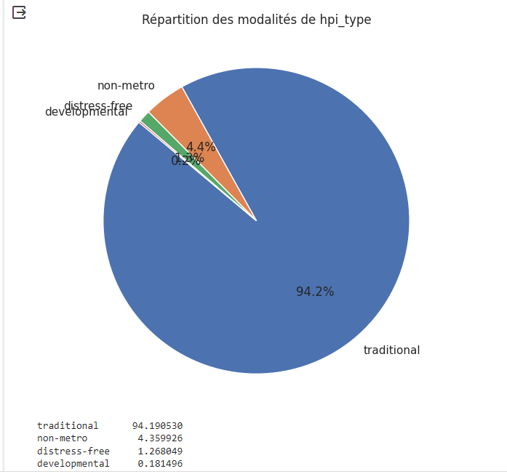
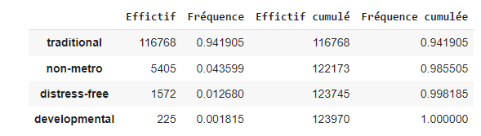
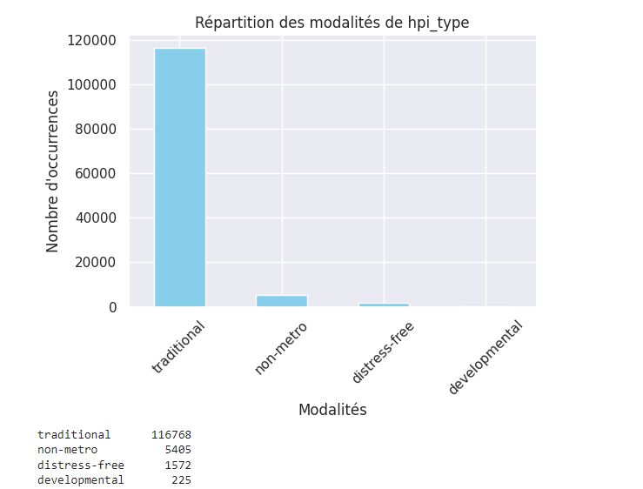
La variable 'hpi_type'
'traditional' représentant environ 94% de l'ensemble des données.
'non-metro' environ 4.36%
'distress-free' environ 1.27%
'developmental' environ 0.18%
Diagramme de tuyaux de 'hpi_type'
Diagramme circulaire de 'hpi_type'

Slide 9
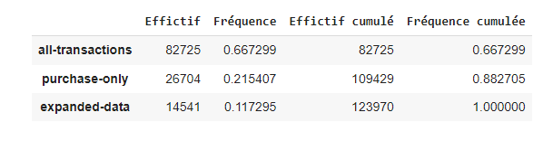
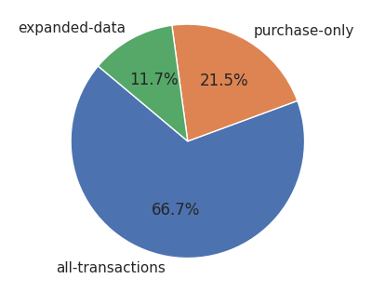
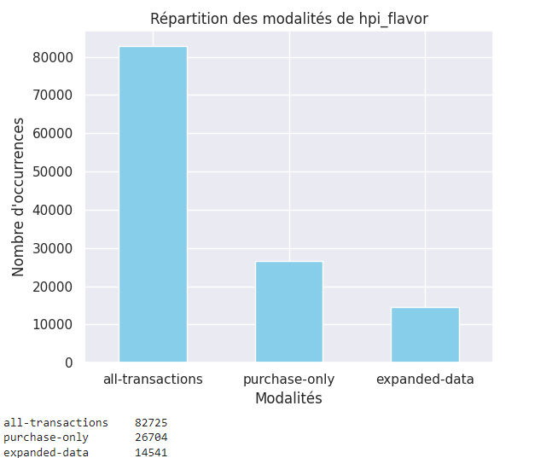
La variable ‘hpi_flavor'
'all-transactions', présente environ 66.73% de l'ensemble des données.
'purchase-only' soit environ 21.54%.
'expanded-data‘ représentant environ 11.73%.
Diagramme de tuyaux de ‘hpi_flavor'
Diagramme circulaire de ‘hpi_flavor'

Slide 10
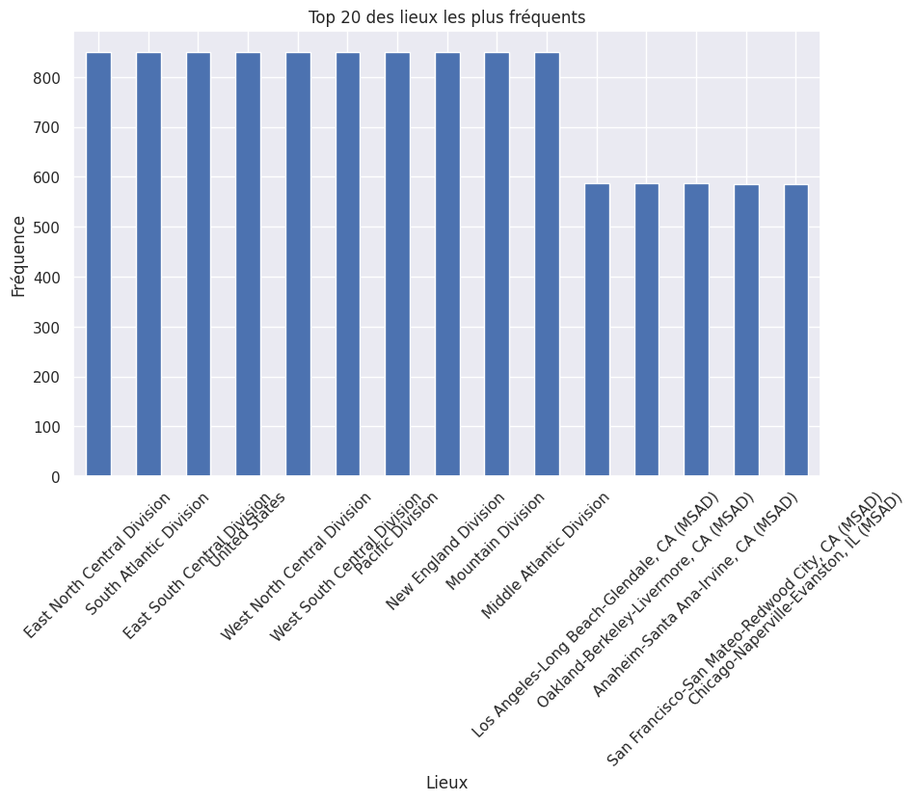
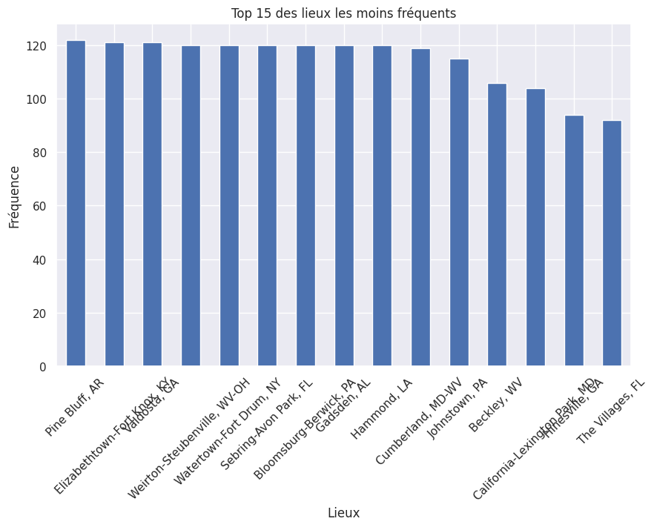
La variable ‘place_name'
comporte un total de 466 valeurs uniques
10 premiers lieux ont tous une fréquence de 850, ce qui suggère une uniformité apparente dans ces catégories.
Diagramme de tuyaux de hpi_flavor'
Diagramme circulaire de hpi_flavor'

Slide 11
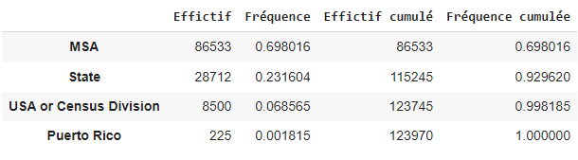
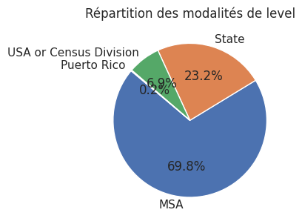
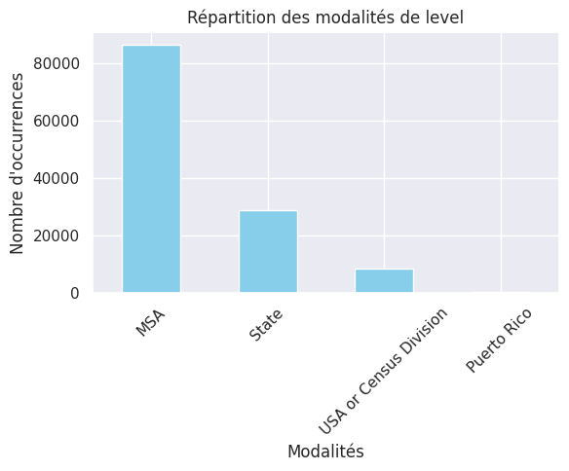
La variable ‘level'
‘MSA' constitue la majorité avec 69.80%
'State' représente 23.16%
'USA or Census Division' à 6.86%
'Puerto Rico' à seulement 0.18%
Diagramme de tuyaux de ‘level'
Diagramme circulaire de ‘level'

Slide 12
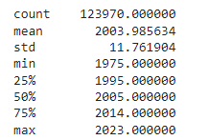
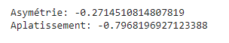
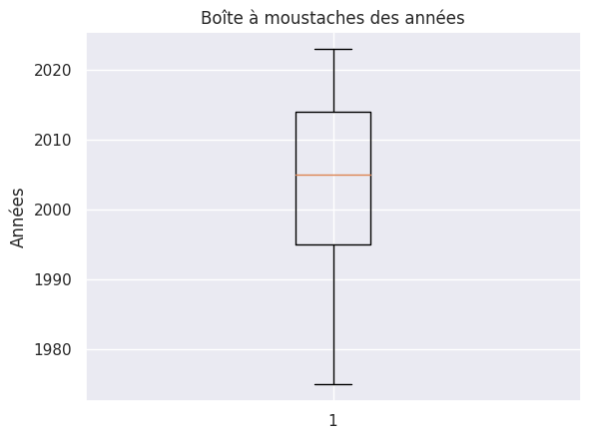
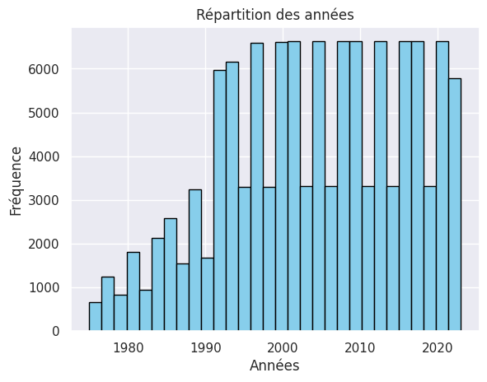
La variable ‘years'
50% des données se situent entre 1995 et 2014 La médiane se trouve autour de 2005
Diagramme de tuyaux de ‘years'
Diagramme a moustaches de ‘years'

Slide 13
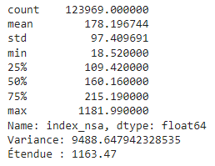
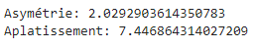
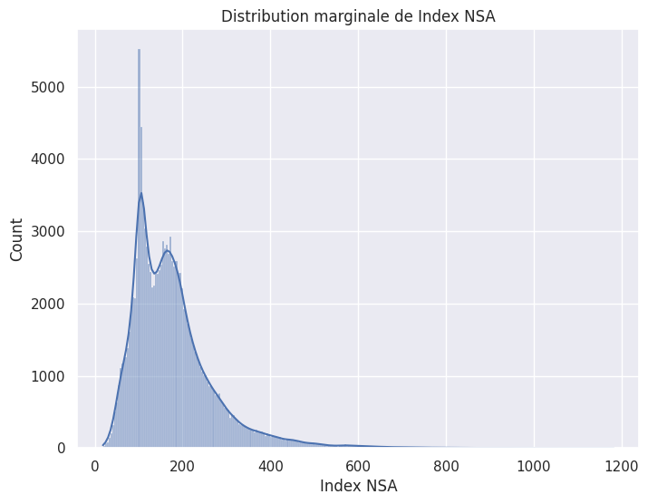
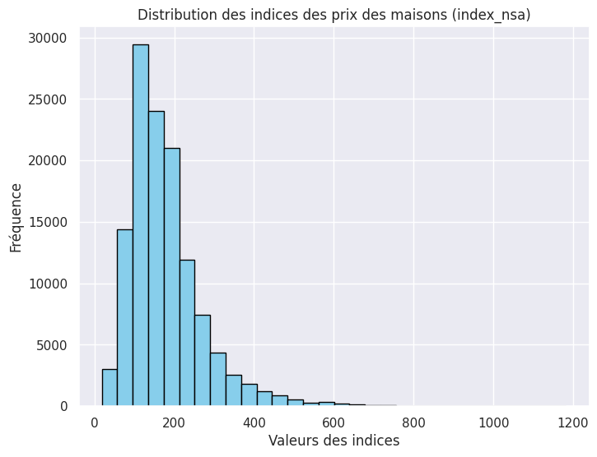
La variable ‘Index_NSA’ (Not Seasonally Adjusted)'
Diagramme de tuyaux de ‘Index_NSA '
Diagramme a moustaches de ‘Index_NSA '

Slide 14
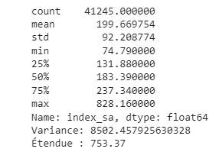
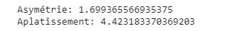
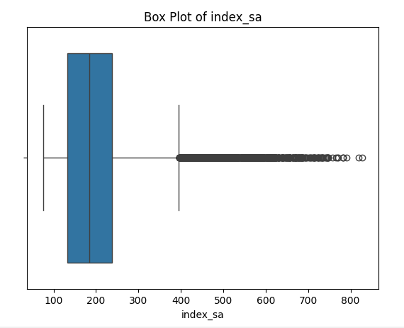
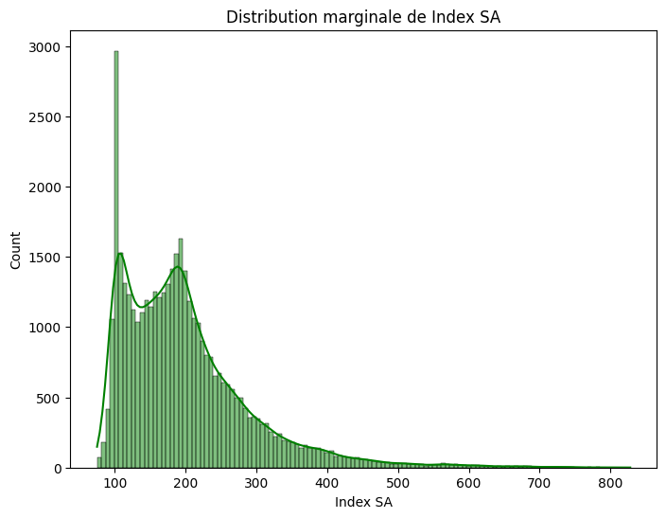
La variable ‘Index_SA’ ( Seasonally Adjusted)
Diagramme de tuyaux de ‘Index_SA '
Diagramme a moustaches de ‘Index_SA '

Slide 15
Analyse Bivariée

Slide 16
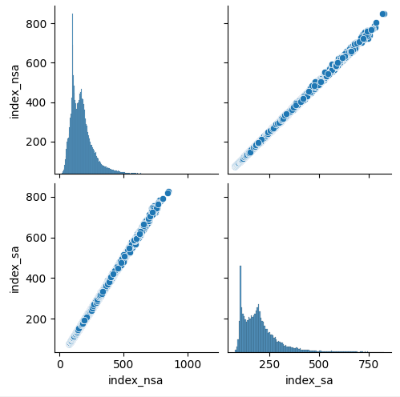
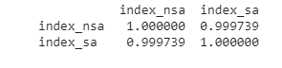
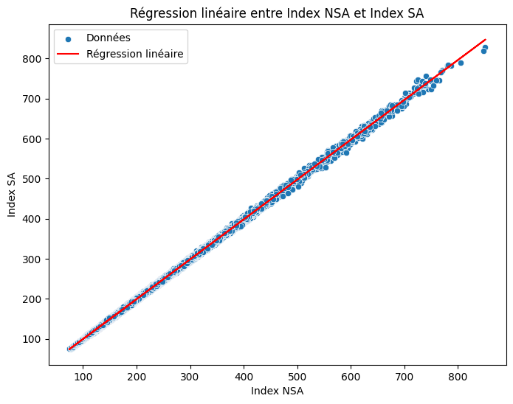
L’étude entre 'index_sa ' et 'index_nsa'
Il existe une corrélation extrêmement forte entre les variables 'index_nsa' et 'index_sa'. La corrélation de 0,9997 indique une dépendance quasi totale .
Nuage de point et regression lineaire entre Index_nsa et index_sa
Nuage de point et Diagramme de tuyaux entre Index_nsa et index_sa

Slide 17
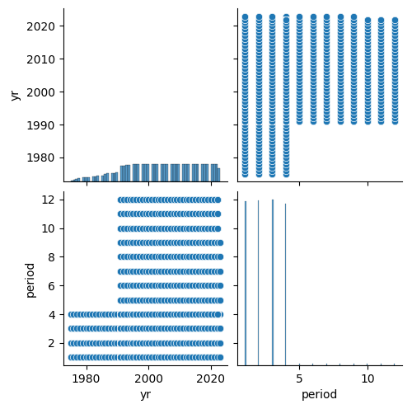
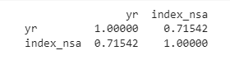
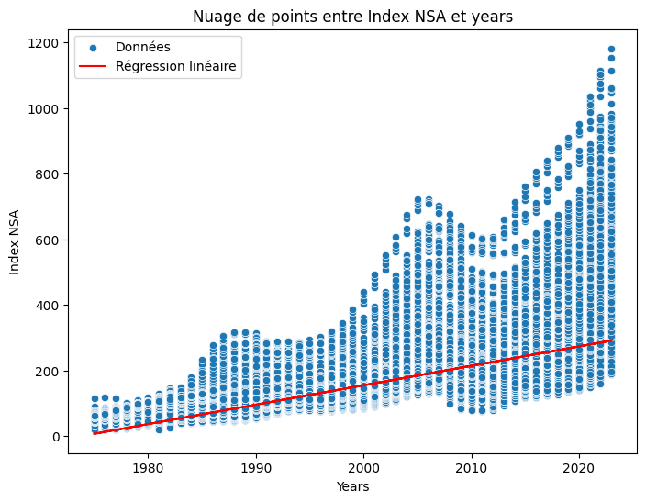
L’étude entre 'years' et 'index_nsa'
La corrélation entre les années (yr) et l'indice NSA (index_nsa) montre une relation modérée mais positive.
Nuage de point et regression lineaire entre Index_nsa et et 'years' (les années)
Nuage de point et Diagramme de tuyaux entre Index_nsa et 'years' (les années)

Slide 18
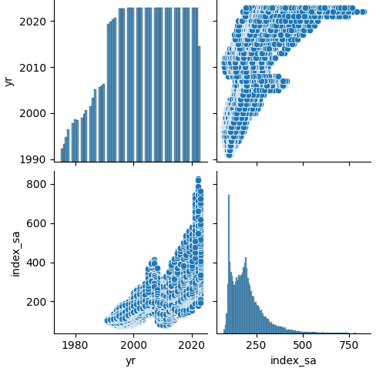
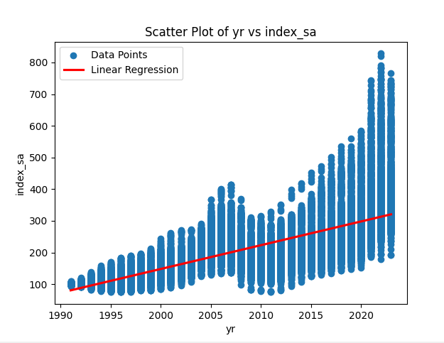
L’étude entre 'years' et 'index_sa'
La corrélation entre les années (yr) et l'indice NSA (index_nsa) montre une relation modérée mais positive.
Nuage de point et regression lineaire entre Index_sa et et 'years' (les années)
Nuage de point et Diagramme de tuyaux entre Index_sa et et 'years' (les années)

Slide 19
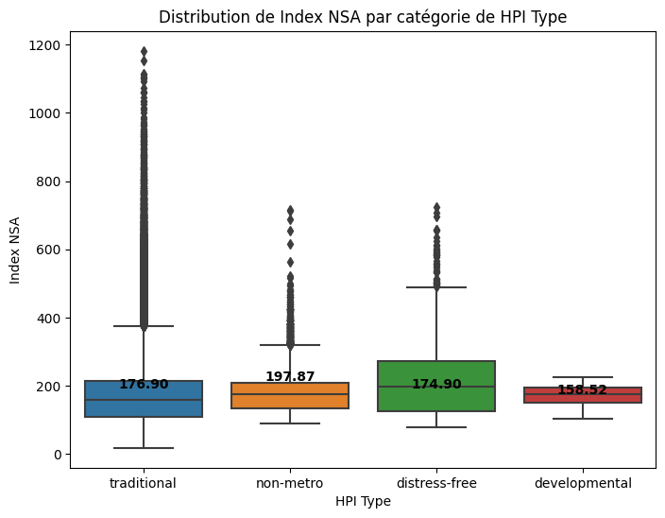
L’étude entre ‘hpi_type 'et 'index_nsa' :
'distress-free' présente la médiane la plus élevée avec 197.87, illustrant une tendance générale à des valeurs plus élevées pour cette catégorie.
En revanche, 'traditional' affiche la médiane la plus basse, s'établissant à 158.52, démontrant une tendance vers des valeurs plus basses pour cette catégorie.
boîtes moustache en montre la distribution de l'indice NSA pour chaque catégorie de 'hpi_type'

Slide 20
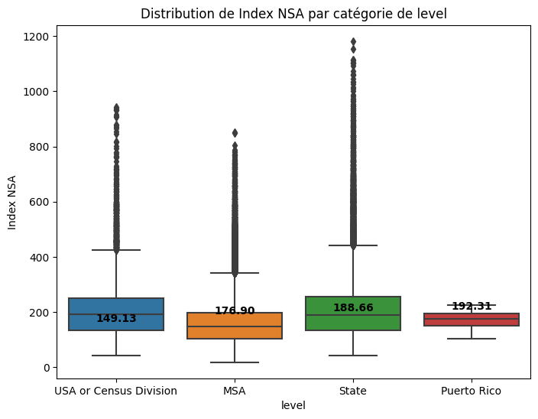
L’étude entre ‘level’ et ‘index_nsa’:
Des différences significatives dans les distributions de l'indice NSA entre les différentes catégories de la variable 'level'.
Pour 'USA or Census Division', la médiane de l'indice NSA est de 149.13.
Pour 'MSA', la médiane est de 176.90.
Pour 'State', la médiane est de 188.66.
Pour 'Puerto Rico', la médiane est de 192.31.
boîtes moustache en montre la distribution de l'indice NSA pour chaque catégorie de 'level'

Slide 21
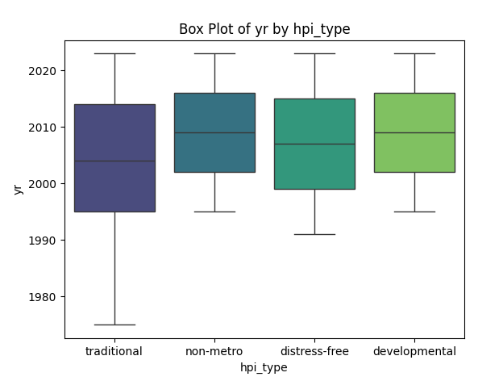
L’étude entre ‘year ‘ et ‘ hpi_type ‘
Le t-statistic négatif (-7,93) suggère que la valeur moyenne pour la catégorie "non-metro" est significativement inférieure à la moyenne générale de yr.
Le t-statistic positif (12,12) suggère que la valeur moyenne de yr pour la catégorie "distress-free" est significativement supérieure à la moyenne générale de yr.
Similaire à la catégorie "distress-free", le t-statistic positif (9,58) suggère que la valeur moyenne de yr pour la catégorie "developmental" est significativement supérieure à la moyenne générale de yr.
boîtes moustache en montre la distribution de l'indice year pour chaque catégorie de 'hpi_type'

Slide 22
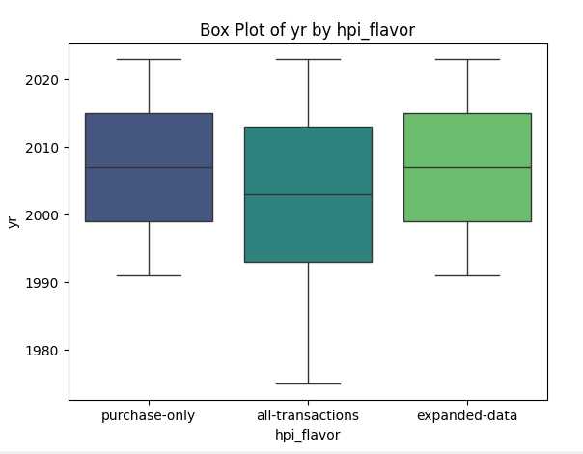
L’étude entre ‘year ‘ et ‘ hpi_flavor ‘
Le t-statistic positif (50,19) suggère que la valeur moyenne de yr pour la catégorie "purchase-only" est significativement supérieure à la moyenne générale de yr.
Le t-statistic négatif (-33,23) suggère que la valeur moyenne de yr pour la catégorie "all-transactions" est significativement inférieure à la moyenne générale de yr.
Le t-statistic positif (36,89) suggère que la valeur moyenne de yr pour la catégorie "expanded-data" est significativement supérieure à la moyenne générale de yr.
boîtes moustache en montre la distribution de l'indice year pour chaque catégorie de 'hpi_flavor'

Slide 23
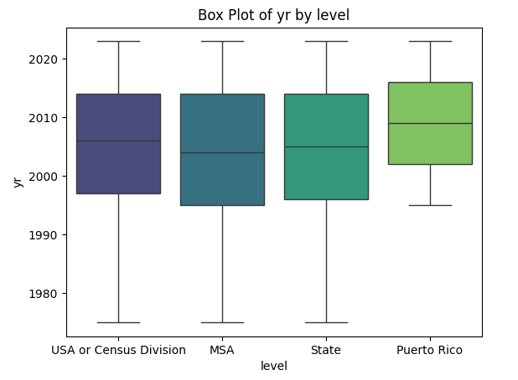
L’étude entre ‘ year ‘ et ‘ level ‘
la moyenne globale (Moyenne: 2005.04). Cela suggère que les tendances au sein des ‘USA or Census Division’ ont tendance à se produire plus tard que la tendance générale.
Pour la catégorie "MSA" est significativement antérieure à la moyenne globale (Moyenne: 2003.70),les tendances de MSA ont tendance à se produire plus tôt que la tendance globale.
L'année moyenne (yr) pour la catégorie “State" est significativement plus tardive que la moyenne globale (Moyenne: 2004.48).La tendancede cette zone se produire plus tard que la tendance globale.
"Puerto Rico" est significativement plus tardive que la moyenne globale (Moyenne: 2009.19).
boîtes moustache en montre la distribution de l'indice year pour chaque catégorie de 'hpi_flavor'

Slide 24
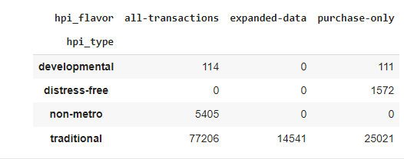
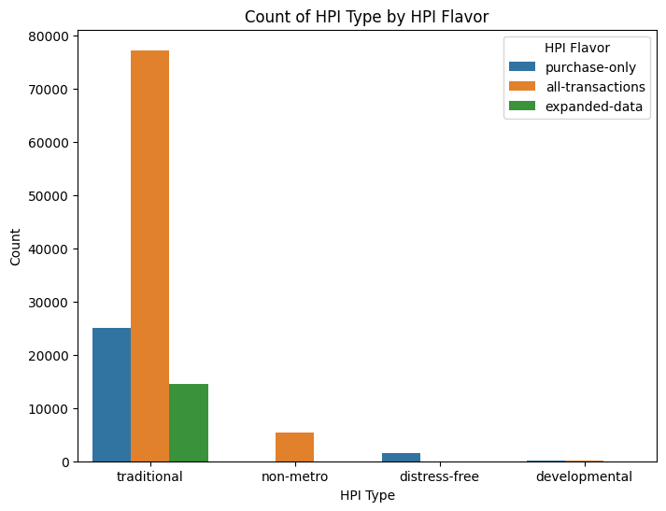

L’étude entre ‘ hpi_type ‘et ‘ hpi_flavor ‘
Le test du Chi-deux (Chi-square) indique une statistique de Chi2 de 8595.73 avec un p-value très proche de zéro (0.0).
Cela suggère que ces variables ne sont probablement pas indépendantes et qu'il existe une relation entre les différentes modalités de ces deux variables.
boîtes moustache en montre la distribution de l'indice year pour chaque catégorie de 'hpi_flavor'

Slide 25
Analyse multivariée

Slide 26
L'analyse multivariée – choix des variables :
Parmi les dix variables disponibles dans le dataset , on s'est concentrée sur quatre variables spécifiques :
Ce choix a été motivé par la pertinence de ces variables pour étudier les tendances temporelles des prix des maisons.
En sélectionnant ces variables clés, l'objectif était de comprendre les corrélations potentielles entre les informations temporelles et les indices de prix des maisons,
simplifiant ainsi l'analyse tout en se concentrant sur des indicateurs cruciaux pour l'étude des fluctuations des prix immobiliers.
'yr'
'period'
'index_nsa'
'index_sa'

Slide 27
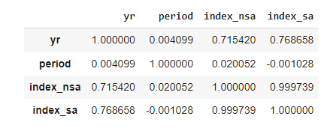
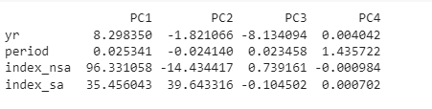
Une analyse en composantes principales (PCA) a été utilisée pour réduire la dimensionnalité des données.
Cette analyse a permis d'obtenir deux composantes principales expliquant respectivement environ 52% et 25% de la variance totale.
Les composantes principales ont été identifiées, mettant en lumière les contributions des différentes variables à ces composantes.
Pour visualiser l'impact de chaque composante, une représentation graphique a été réalisée en utilisant la méthode du coude (Elbow Method), montrant la décroissance des valeurs propres en fonction du nombre de composantes principales. Cette méthode permet d'identifier le nombre optimal de composantes à retenir pour expliquer au mieux la variance des données.

Slide 28
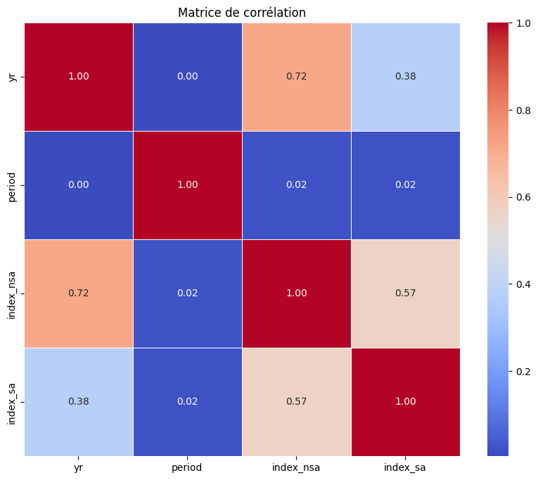
LA MATRICE DE corrélation

Slide 29
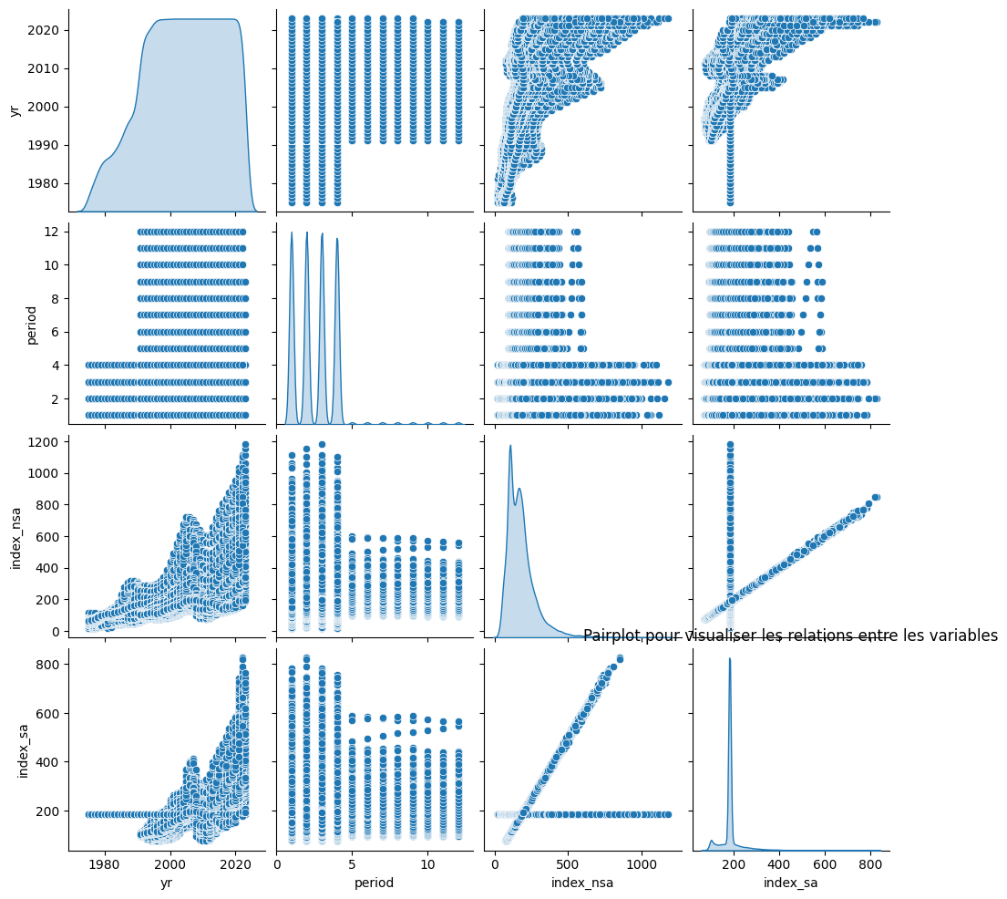
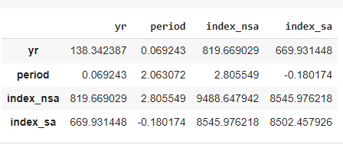
Pairplot pour visualiser les relations entre les variables

Slide 30
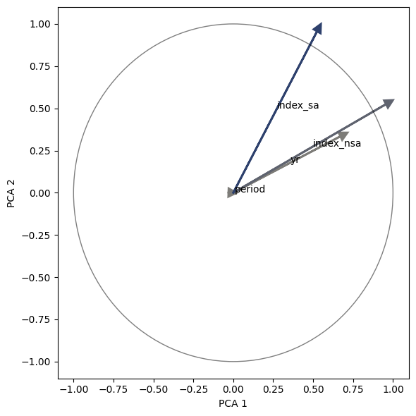
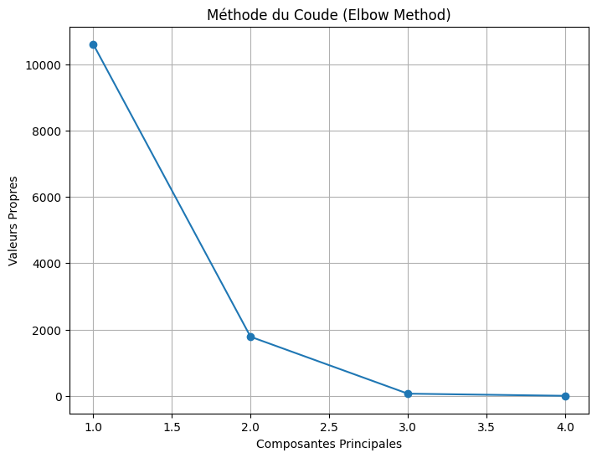
cercle de corrélation
Methode du coude(Elbow Method)

Slide 31
CONCLUSION
Ces analyses ont fourni une compréhension approfondie des relations entre les variables étudiées, mettant en lumière des tendances, des corrélations et des distributions pertinentes pour mieux appréhender les fluctuations des prix des logements et leurs relations avec d'autres facteurs temporels et géographiques.

Slide 32

TEAM

Slide 33
MERCI POUR VOTRE ATTENTION
Flora@contoso.com

Slide 34

Thank you!
Flora@contoso.com
http://www.contoso.com/

